Slide 1
مادة تاريخ الفكر الاقتصادي/ المرحلة الثانية
إعداد :م .علياء حسين خلف

Slide 2
جوهر النظام الاقطاعي
ينقسم المجتمع الاقطاعي الى ))مالكين ، وأقنان (( وكان هناك في البداية فلاحون مستقلون ، غير انهم بسبب عدم الطمأنينة ، وكثرة الغزوات وخاصةً غزوات النورمانديين، تنازلوا ارضهم مقابل حماية الاقطاع لهم ضمن اطار الاسوار التي بنوها دفاعاً عن إقطاعاتهم وتتكون طبقة المالكين من الاقطاع الكنيسي كما الاتي

Slide 3
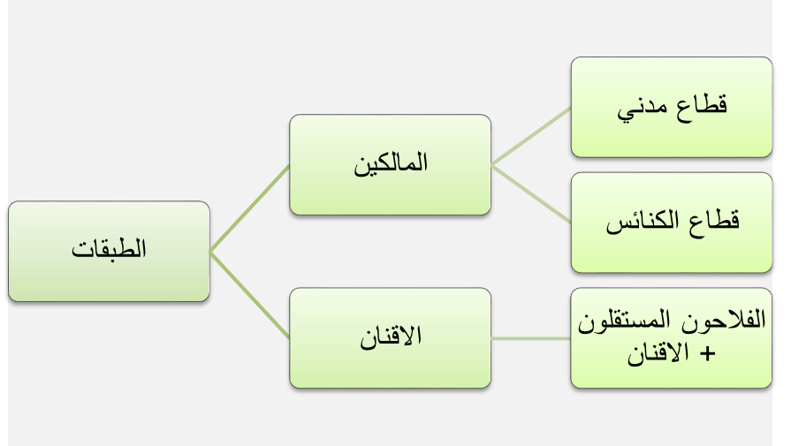

Slide 4
يمكن تلخيص تقييم الفكر الاقتصادي في اوروبا في الفترة المعنية التي دامت عشرة قرون تحت ظل سيطرة الكنيسة كما يأتي :
1- لم ينطوي التفكير الاقتصادي على تحليل علمي ، وانما كان تطبيقاً مذهبياً لمبادئ الدين والاخلاق في نطاق الثروة والاقتصاد .
2- فرضت الكنيسة الكثير من القيود على النشاط الاقتصادي وتحذيرها للناس من الانقياد لدافع الحصول على الثروة والربح .
3- كانت أسس التفكير الاقتصادي في اوروبا متسقة من هذه الناحية مع طبيعة الحياة الاقتصادية الراكدة التي كانت سائدة في القرون الوسطى ، مع سيطرة افكار الدين المسيحي على النفوس .

Slide 5
أهم الكتب في العصور الوسطى
1-كتاب الخراج لأبي يوسف الأنصاري
2-كتاب الاكتساب لمحمد بن الحسن الشيباني
3-كتاب احياء علوم الدين لمؤلفه أبو حامد محمد الغزالي
4-كتاب الإشارة إلى محاسن التجارة لمؤلفه جعفر بن علي الدمشقي
5-كتاب المقدمة لابن خلدون

